Slide 1
身份认证

Slide 2
身份认证概述
身份认证的必要性
在Internet环境下，如果无法确知通信双方的身份，则很容易发生假冒行为。
象棋大师问题（身份欺诈）
A不懂象棋,但可向G. Kasparov和A. Karpov同时挑战,在同一时间和地点进行(不在一个房子)对弈，以白子棋对前者以黑子棋对后者。
Karpov
Kasparov
欺诈者：A
从某种意义上说身份认证是其他安全机制的基础。

Slide 3
身份认证概述
身份认证概念
验证一个主体身份的真实性或证实某事件、某消息是否属实的过程，通过验证被验证者的一个或多个参数的真实性和有效性，来验证被验证者是否名符其实。
认证的方法
用户身份验证的方法有很多，如基于被验证者所知道的（知识证明），基于被验证者所拥有的（持有证明），基于被验证者的生物特征（属性证明）等等。

Slide 4
身份认证概述
身份认证依据的来源
知识证明个人所知(Knowledge)
个人所知道的或所掌握的知识，如密码、口令等。
持有证明个人所有(Possesses)
个人所具有的东西，如身份证、护照、信用卡、钥匙等。
属性证明个人特征(Characteristics)
如指纹、笔迹、声纹、手型、脸型、血型
视网膜、虹膜、DNA以及个人一些动作方面的特征等。
依赖一种或多种依据来进行认证

Slide 5
身份认证概述
认证技术
（1）基于口令的身份认证
（2）基于数字证书的身份认证
（3）基于生物特征的身份认证
（4）基于智能卡的身份认真
访问不但需要口令(数字证书),也需要使用物理智能卡
认证模式
（1）单向认证
（2）双向认证
实际的认证方案可采用单因素、或多因素进行

Slide 6
身份认证概述
身份证明系统的组成和要求
示证者P(Prover)，出示证件的人，又称作申请者(Claimant)，提出某种要求；
验证者V(Verifier)，检验示证者提出的证件的正确性和合法性，决定是否满足其要求；
攻击者，可以窃听和伪装示证者骗取验证者的信任。
可信赖者，参与调解纠纷。必要时的第四方

Slide 7
身份认证概述
身份认证系统的特征
验证者正确识别合法客户的概率极大。
攻击者伪装示证者骗取验证者信任的成功率极小化。
通过重放认证信息进行欺骗和伪装的成功率极小。
计算有效性，实现身份认证的算法计算量足够小。
通信有效性，实现身份认证所需的通信量足够小。
秘密参数能够安全存储。
第三方的可信赖性。
可证明安全性。

Slide 8
基于口令的身份认证
口令是双方预先约定的秘密数据，用被验证者知道的信息进行验证。
基于口令的认证有一定的缺陷，主要的两个缺点是：
用户一般会选择容易记忆的口令，结果，这些口令不是随机分布的，很容易猜到。密码猜测是正确地猜出合法用户的口令过程。
一些简单的口令认证系统中，口令的传送常以明文的方式进行，很容易被窃听。
基于简单口令的认证不适于日益复杂的计算机网络和分布式系统。

Slide 9
基于口令的身份认证
口令认证的方式
（1）静态口令
（2）动态口令（一次性口令）
静态口令
账号/口令机制就是常见的静态口令身份认证模式
（1）口令可能是明文传递的
（2）口令可能是加密传递的
（3）口令可能是先散列(摘要)，然后再传递的
特点：简单，但易受字典攻击

Slide 10
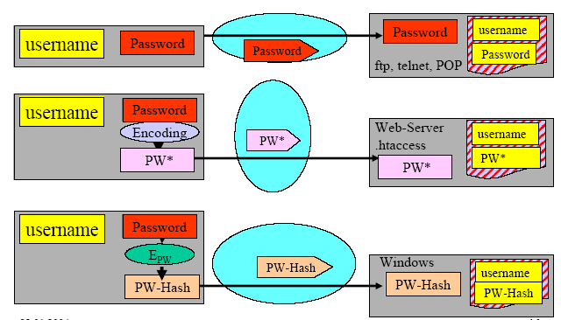
基于口令的身份认证

Slide 11
基于口令的身份认证
动态口令
(1) 用户每次使用的口令都是变化、不同的
现代口令系统以挑战/响应(challenge/response)系统和散列算法为基础。
这样的系统有两个优点：
一是明文口令只是作为某种算法的输入而不必存贮
二是系统管理员也不知道终端用户口令

Slide 12
基于口令的身份认证
动态口令产生的基本原理
1）基于变动密码产生技术
2）采用双运算因子：
A. 不变因子：用户的私有密钥
是固定不变的，代表用户身份的标识码
B. 变动因子
C. 由这两个因子相互结合来产生口令(密码)

Slide 13
基于口令的身份认证
动态口令常用技术
1）同步口令认证技术
基于时间同步的,RSA SecureID
基于事件同步的（事件指变动的数字序列）
2）非同步口令认证技术
基于挑战/应答方式

Slide 14
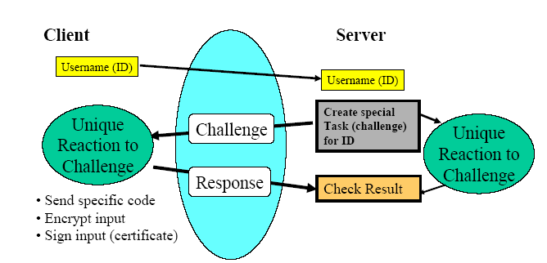
基于口令的身份认证
挑战/应答口令原理

Slide 15
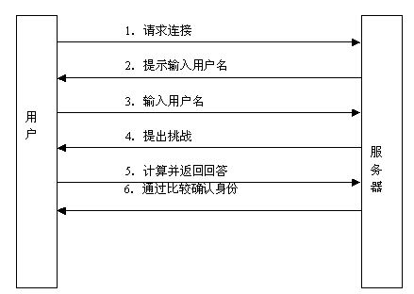
基于口令的身份认证

Slide 16
基于口令的身份认证
S/Key原理:基于单向散列函数
（1）双方共享一个散列函数MD5、SHA-1
（2）建立用户或重新分配用户密钥时(在服务端完成)
1）建立用户的种子(由用户选定)
Seed=6个英文字符+两位随机数
P₀=Seed
2）计算：P₁=h(P₀), P₂=h(P₁), …, P_{n}=h(P_{n–1})
P_{i}=h^{i}(P₀) (P_{i}的为P₀的i次散列值)
把该散列序列反转使用作为口令序列
3）K₁ = P_{n}, K₂ = P_{n–1}, …, K_{n–1} = P₂, K_{n} = p₁
K_{i}=h^{n-i+1}(P₀)(K_{i}的为P₀的n-i+1次散列值)
把(n,K₁)存储处在服务器上

Slide 17
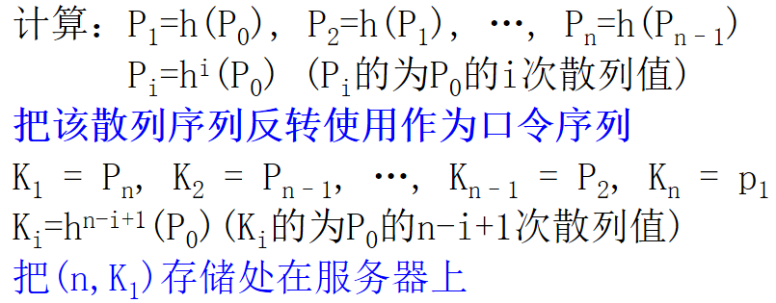
基于口令的身份认证
使用过程
1）用户输入用户名后，系统给出挑战--- 整数i
2）用户计算K_{i+1}=h^{n-i}(P₀)（i=1,2,…,n-1）
把K_{i+1}发送给系统
3）系统计算H(K_{i+1})
比较H(K_{i+1})和储存的K_{i}
若相等，则验证通过，
并且把i + 1 →i
K_{i+1} →K_{i}

Slide 18
基于密码技术的鉴别方法
基于密码技术的身份鉴别方法
（1）基于对称密码的身份鉴别
1）以对称密码和KDC为基础的鉴别
（祥见密钥分配）
2）以对称密码为基础的Kerberos协议
适合于分布式环境
（2）基于公钥密码技术的鉴别
（祥见密钥分配）

Slide 19
基于密码技术的鉴别方法
Kerberos协议
1) 是美国麻省理工学院(MIT)开发的一种身份鉴别服务
2) 提供集中式的身份鉴别服务架构
3) 实现用户与其访问的服务器间的相互鉴别。
4) Kerberos建立的是一个实现身份认证的框架结构。
5) 采用对称密钥加密技术，而未采用公开密钥加密
6) 主要版本有V4和V5两个

Slide 20
基于密码技术的鉴别方法
Kerberos认证模型
Kerberos
client
server
每当用户(client)申请得到某服务程序(server)的服务时，用户和服务程序会首先向Kerberos要求认证对方的身份。
认证建立在对Kerberos的信任的基础上，它不仅能实现用户和服务程序之间的身份验证，还能防止用户或服务器进行欺骗

Slide 21
基于零知识证明的身份认证
设P(Prover)表示掌握某些信息，并希望证实这一事实的实体，设V(Verifier)是验证这一事实的实体。
某个协议向V证明P的确掌握某些信息，但V无法推断出这些信息是什么，称P实现了最小泄露证明(Minimum Disclosure proof) 。
如果V除了知道P能够证明某一事实外，不能够得到其他任何知识，我们称P实现了零知识证明(Zero Knowledge proof) ，相应的协议称作零知识协议。

Slide 22
基于零知识证明的身份认证
（1）在最小泄露协议中满足下述两个性质：
完备性(Completeness)：如果P的声明是真的，则V以绝对优势的概率接受P的结论；
有效性(Soundness)：如果P的声明是假的，则V以绝对优势的概率拒绝P的结论；(正确性)
（2）在零知识证明协议中，还需满足下述性质：
零知识性(Zero-knowledge)：无论V采取任何手段，当P的声明是真的，P不违背协议时，V除了接受P的结论以外，得不到其他额外的信息。

Slide 23
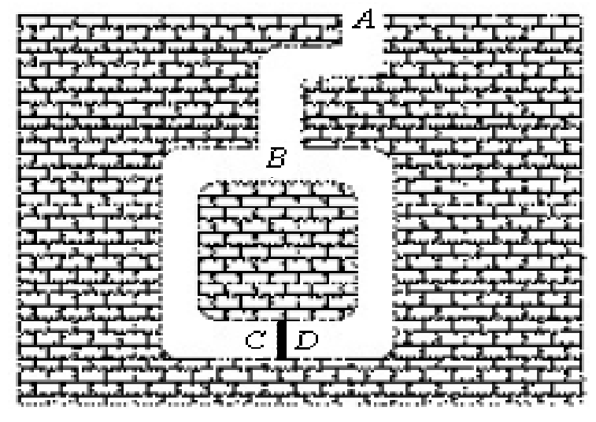
零知识洞穴
Peggy知道洞穴秘密，她想对Victor证明这一点，但她不想泄露咒语。
下面是她如何使Victor相信的过程：
（1）Victor站在A点。
（2）Peggy一直走进洞穴，到达点C或点D。
（3）在Peggy消失在洞穴中之后，Victor 走到点B。
（4）Victor向Peggy喊，要她：
(4.1) 从左通道出来，或者；
(4.2) 从右通道出来.
（5）Peggy按Victor的要求出来
（6） Peggy和Victor重复第(1)到第(5)步n次。

Slide 24
零知识洞穴协议分析
若Peggy不知道咒语
在B点，她猜中Victor要求的概率只有50%
协议执行n次，则Peggy猜中的概率为(50%)^{n}
因此，若Peggy不知道咒语，是会被发现的
若Peggy知道咒语
她每次都能按Victor的要求走出来，n次过后，Victor相信Peggy知道这个咒语，且Peggy并没有泄露这个咒语

Slide 25
基于离散对数的零知识证明
假定：Ƥ的秘密是x<q，g、q和x对应的值b=g^{x} mod q都是公开的
重复以下步骤m次：
1. Ƥ选取某一个k<q，计算commit= g^{k} mod q，发送commit给ひ
2. ひ通过抛硬币的方式选择challenge是0或1，并把challenge发送给Ƥ
3. Ƥ计算响应并发送给V
（1）如果challenge=0，P计算Response=k；
（2）如果challenge=1，P计算Response=(k+x)mod q
（3）发送Response给ひ
4.ひ进行验证
（1）如果challenge=0，ひ验证g^{response} mod q是否是commit；
（2）如果challenge=1，ひ验证g^{response} mod q是否是commit · b
如果m次检验都成功，则ひ接受证明

Slide 26
基于离散对数的零知识证明-协议分析
（1）完备性
如果Ƥ和ひ遵守协议，且Ƥ知道x，很容易证明ひ可以接收Ƥ的证明，所以协议是完备的。
（2）正确性
Ƥ 不知道x，她可以猜测Challenge，
如果为0,则一开始就发送 commit= g^{k} mod q 给ひ；
如果为1,则一开始就发送 commit=(g^{k} mod q)/b给ひ。
之后总是在第三步发送k给ひ。
每次猜中的概率为1/2，但连续m次猜中的概率将仅为2^{-m}
（3）零知识性
ひ无法知道P的秘密，因为ひ没有机会产生(0,1)以外的信息，根据离散对数的单向性质，ひ无法获知其他的信息。

Slide 27
基于生物特征的身份认证技术
手书签字验证
（1） 传统的协议、契约等都以手书签字生效
发生争执时则由法庭判决，一般都要经过专家鉴定。由于签字动作和字迹具有强烈的个性而可作为身份验证的可靠依据。
（2）机器自动识别手书签字
机器识别的任务有二：
一是签字的文字含义
二是手书的字迹风格：其对于身份验证尤为重要

Slide 28
基于生物特征的身份认证技术
两大类
1）静态识别：识别已有的手迹。
静态验证根据字迹的比例、斜的角度、整个签字布局及字母形态等。
2）动态识别：签字过程识别
识别签字的动力学过程中的个人动作特征
动态验证是根据实时签字过程进行证实。这要测量和分析书写时的节奏、笔划顺序、轻重、断点次数、环、拐点、斜率、速度、加速度等个人特征。

Slide 29
基于生物特征的身份认证技术
可能的伪造签字类型
一是不知真迹时，按得到的信息(如银行支票上印的名字)随手签的字
另一是已知真迹时的模仿签字或映描签字
前者比较容易识别，而后者的识别就困难得多

Slide 30
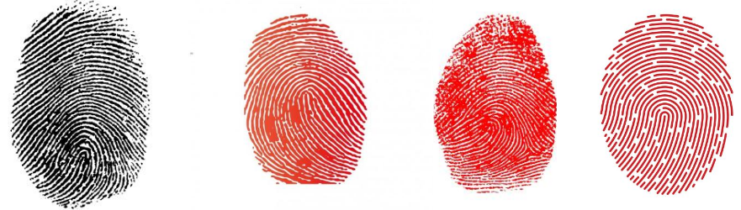
基于生物特征的身份认证技术
指纹验证
（1）指纹验证早就用于契约签证和侦察破案
（2）特点
1）两个人(包括孪生儿)指纹相同的可能性不到10^{－10}
2）指纹形状不随时间而变化，具有永久保存特性
这使它成为进行身份验证的准确而可靠手段。
（3）目前，已有很多成熟的指纹识别产品

Slide 31
基于生物特征的身份认证技术
语音验证
每个人的说话声音都各有其特点，人对于语音的识别能力是很强的，即使在强干扰下，也能分辨出某个熟人的话音。在军事和商业通信中常常靠听对方的语音实现个人身份验证。
美国AT&T公司为拨号电话系统研制一种称作语音护符系统VPS(Voice Passsword System)以及用于ATM系统中的智能卡系统的，它们都是以语音分析技术为基础的。

Slide 32
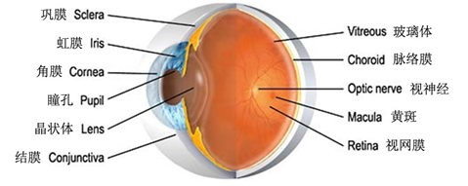
基于生物特征的身份认证技术
视网膜图样验证
人的视网膜血管图样具有良好的个人特征
基本方法：利用光学和电子仪器将视网膜血管图样记录下来，一个视网膜血管的图样可压缩为<35字节的数字信息。可根据对图样的节点和分支的检测结果进行分类识别。
研究表明，识别验证的效果相当好。如果注册人数小于200万时，其Ⅰ型和Ⅱ型错误率都为0，所需时间为秒级，在要求可靠性高的场合可以发挥作用，已在军事和银行系统中采用。其成本比较高

Slide 33
基于生物特征的身份认证技术
虹膜图样验证
虹膜是巩膜的延长部分，是眼球角膜和晶体之间的环形薄膜，其图样具有个人特征，可以提供比指纹更为细致的信息。
虹膜可以在35～40厘米的距离采样，比采集视网膜图样要方便，易为人所接受。
存储一个虹膜图样需要256字节，所需的计算时间为100毫秒。
可用于安全入口、接入控制、信用卡、POS、ATM(自动支付系统)、护照等的身份认证

Slide 34
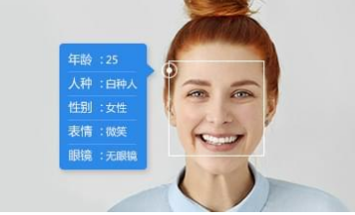
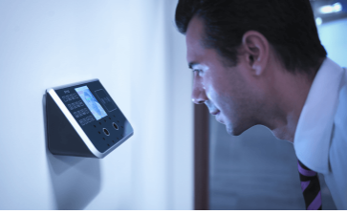
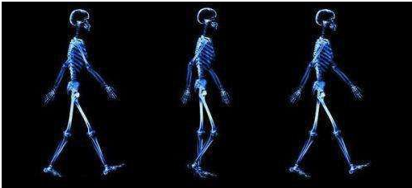
基于生物特征的身份认证技术
人脸识别
基本方法：利用高清光学技术、红外扫描技术进行人脸图像成像，然后利用图像识别、深度神经网络等技术进行识别。
现在基于深度学习的人脸识别已经广泛使用了。
步态识别
利用图形处理技术，识别人的行走特征及其习惯。

